Slide 1
Мир вокруг нас
Когда придёт суббота

Slide 2
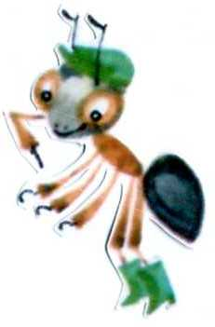
— Как пятница долго тянется. Я не играю. Жду. Друг мне сказал: — В субботу Я непременно приду.
— Когда придёт суббота?

Slide 3
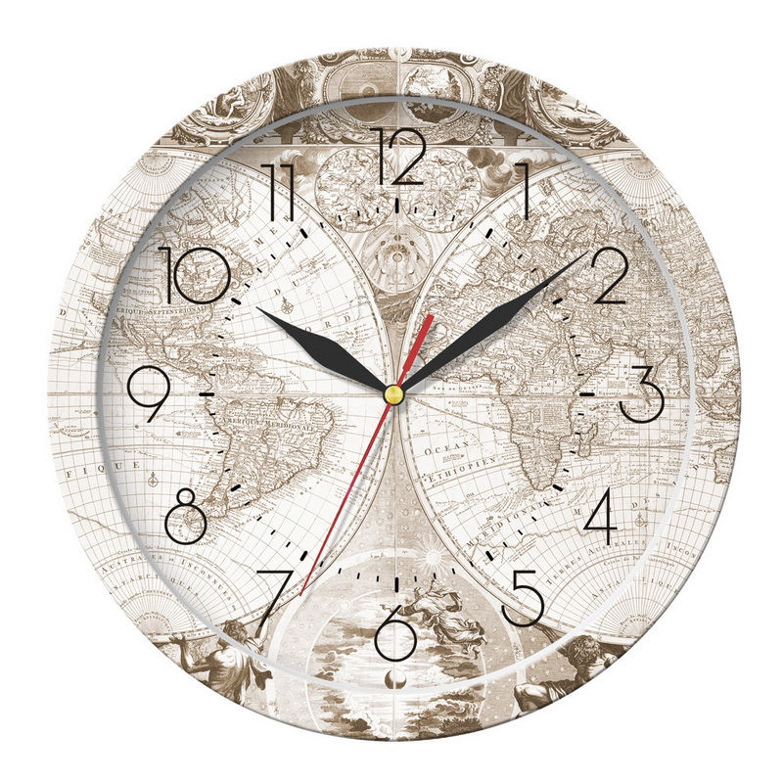
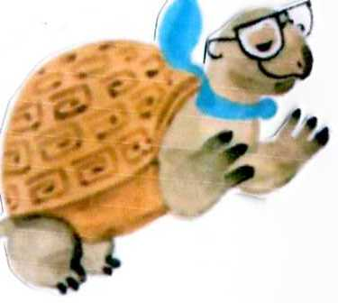
Всему своё время.
Оно весь век бежит вперёд
И никогда не устаёт…

Slide 4
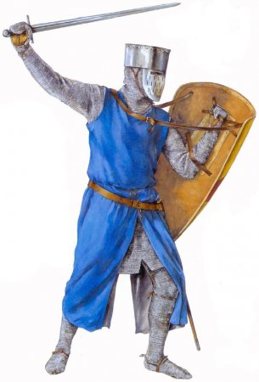
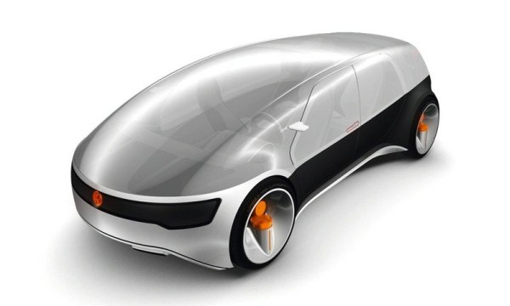
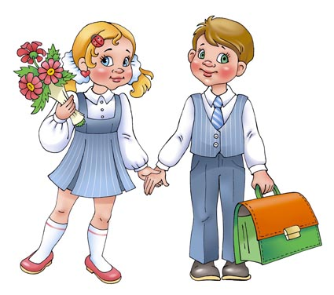
Время постоянно бежит из прошлого в будущее. А бежит оно через настоящее.

Slide 5
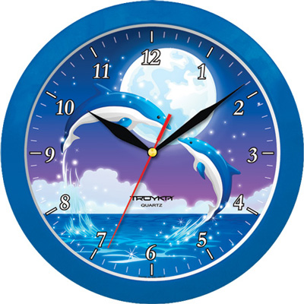
Настоящее – это сейчас.
Прошлое – это то, что было.
Будущее – это то, что будет.

Slide 6
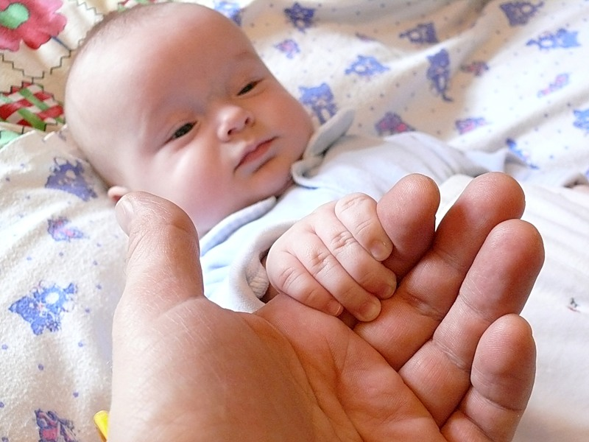

Slide 7
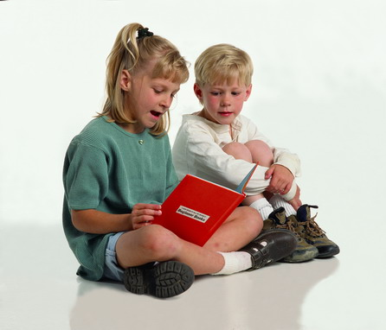

Slide 8
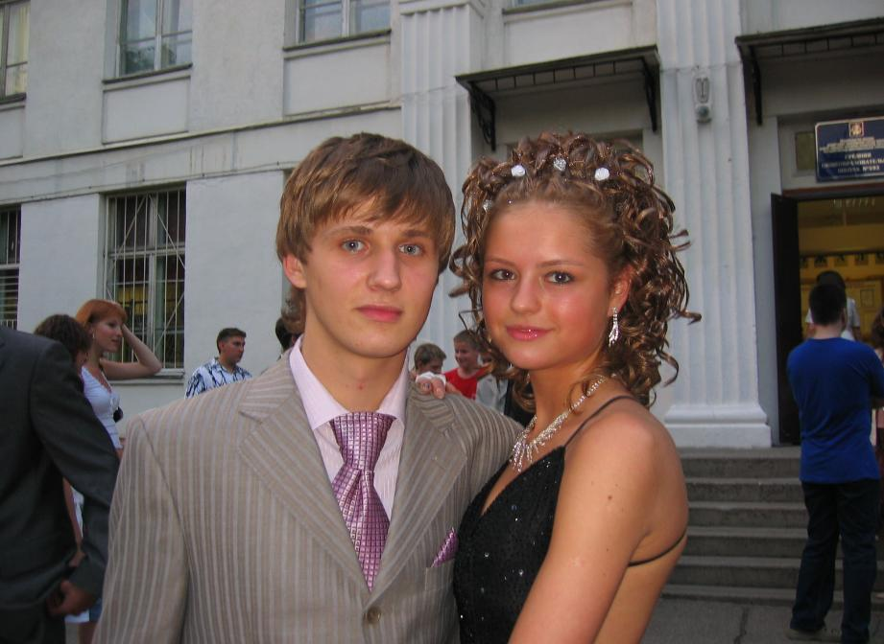

Slide 9
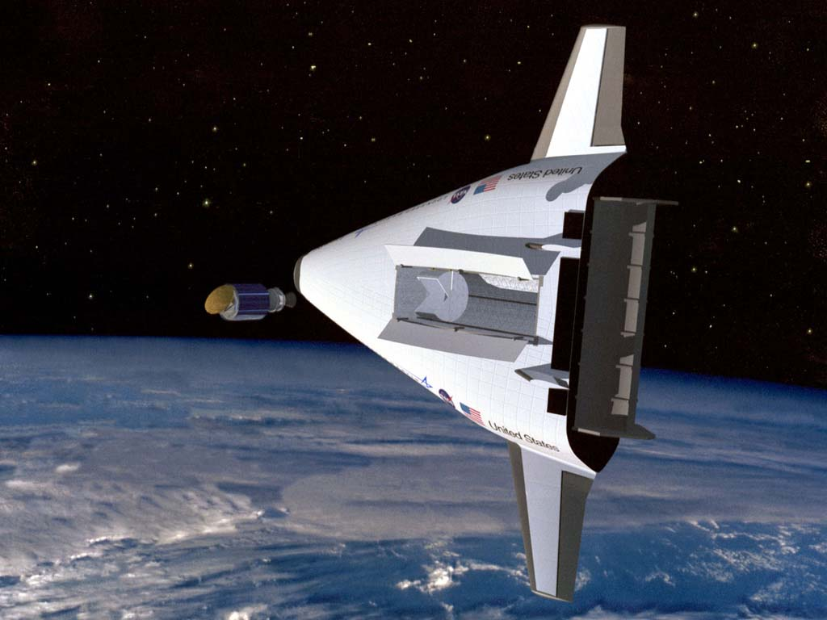
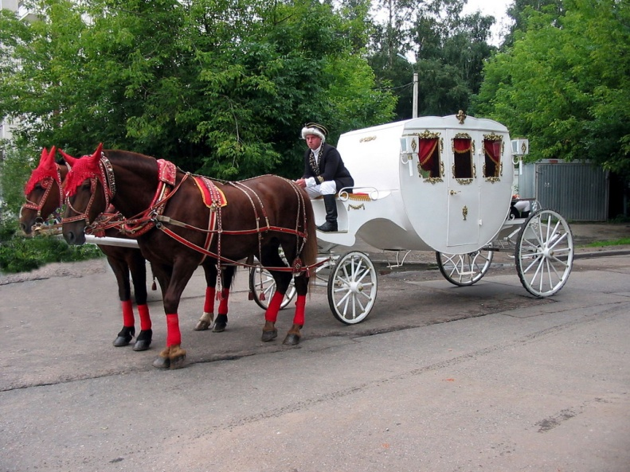
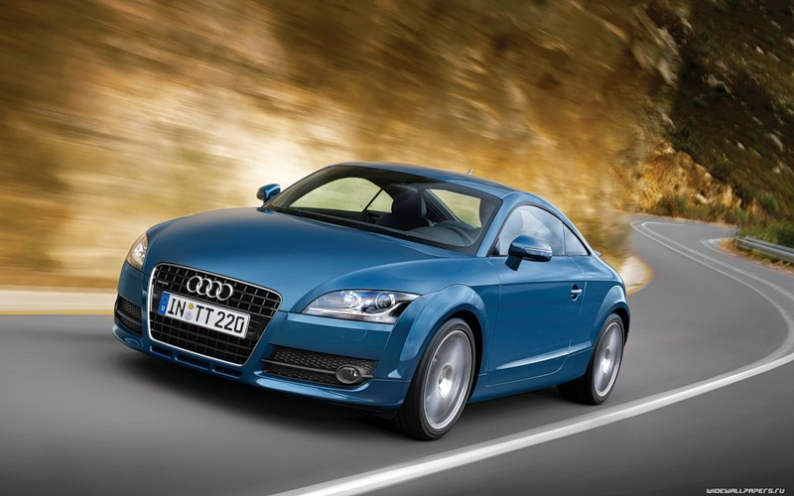

Slide 10
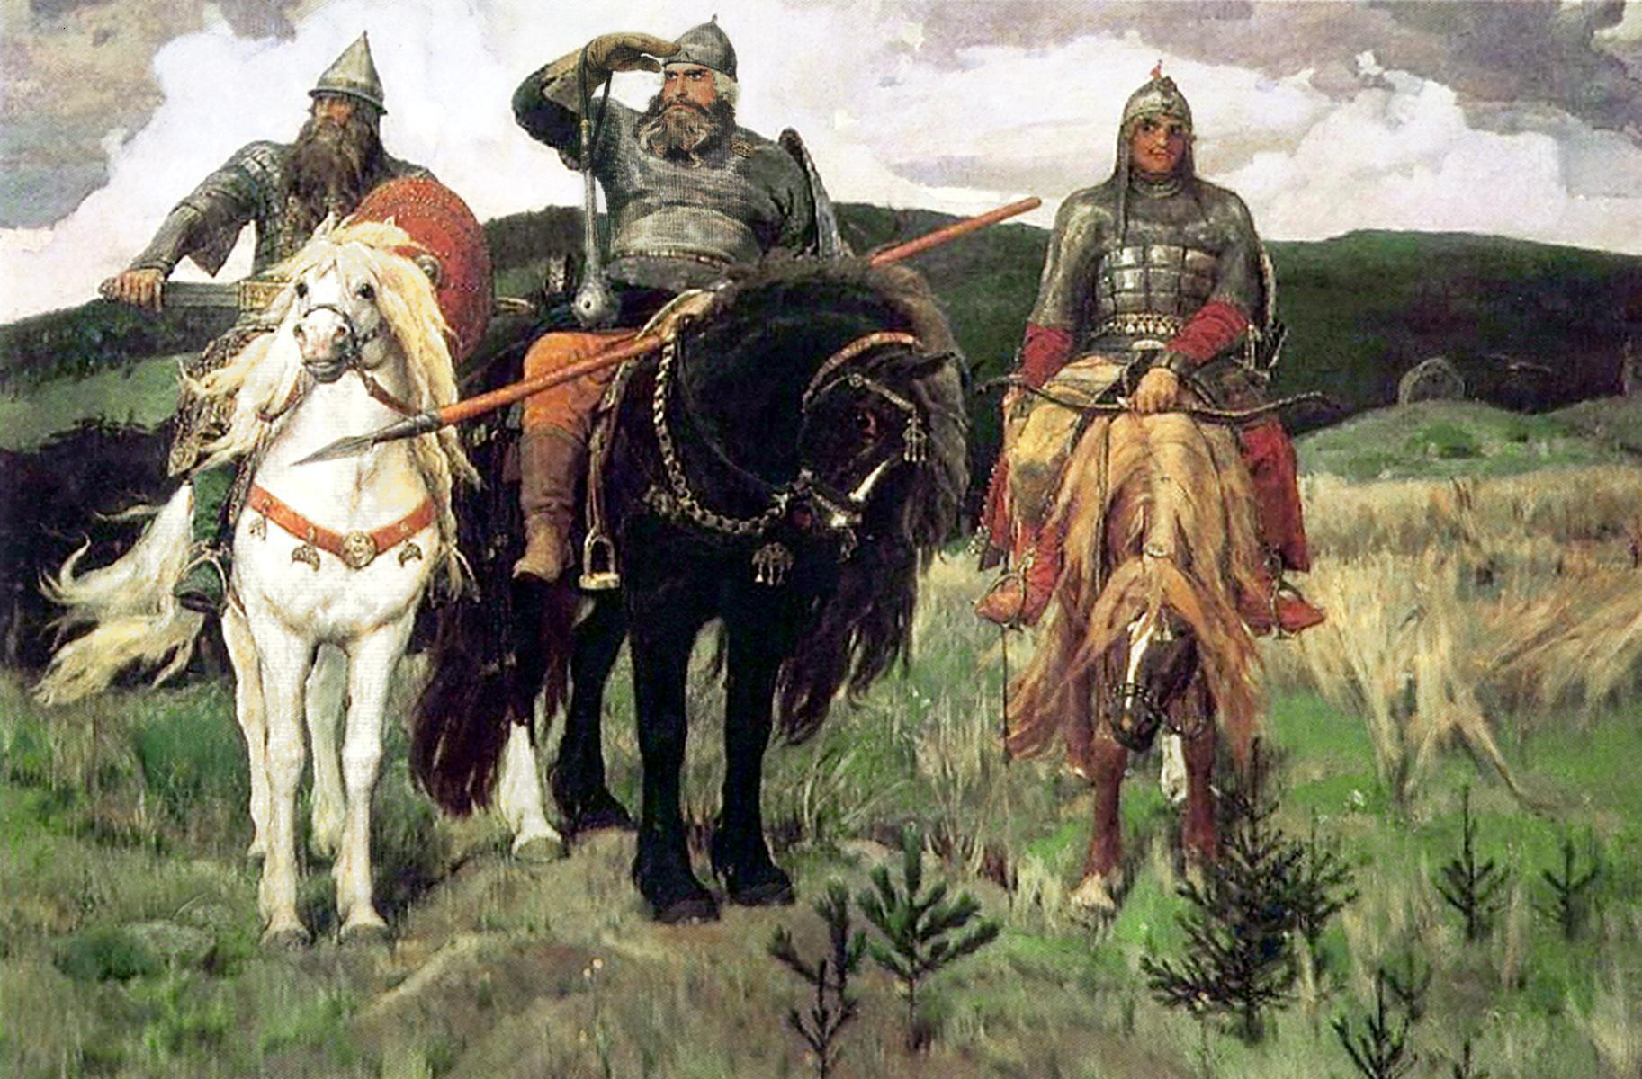
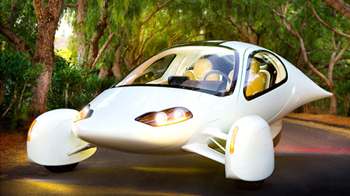

Slide 11
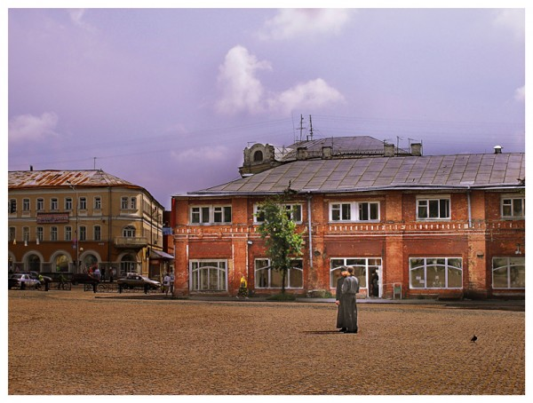
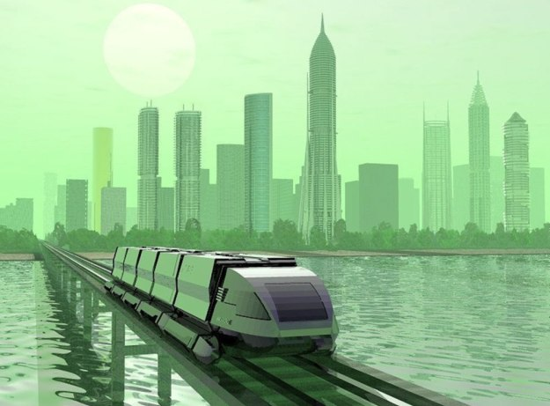

Slide 12
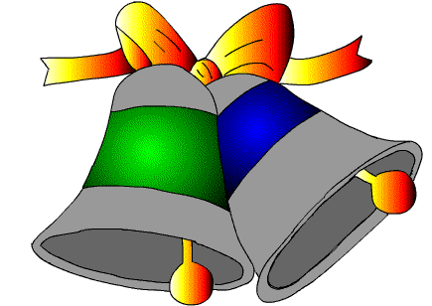
Только что прозвенел звонок на урок. И этот звонок уже в прошлом. А звонок с урока ждёт вас в будущем.

Slide 13
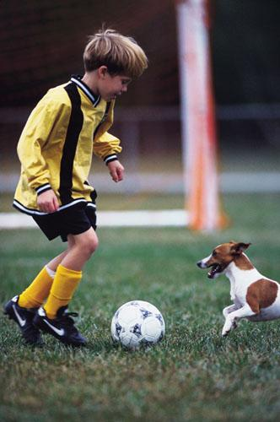
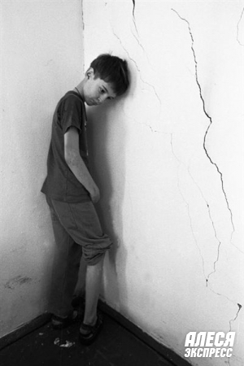
Какой мальчик скажет, что время летит? А кому покажется, что оно идёт медленно – медленно?

Slide 14
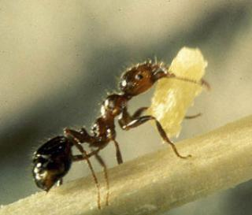
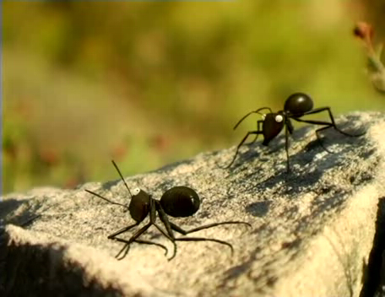
Я вчера потерял время...

Slide 15
Надо мной проходят дни. День за днем идут они. Вот плетется День Ленивый — Неумытый, некрасивый…
Вот шагает День Труда — Свежий, бодрый, как всегда. Вот несется День Удач. День Удач несется вскачь!

Slide 16
Братьев этих ровно семь. Вам они известны всем. Каждую неделю кругом Ходят братья друг за другом. Попрощается последний — Появляется передний.

Slide 18
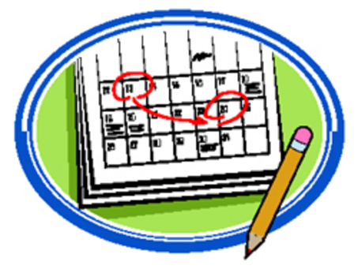
Названия дней недели сохранились со времён Древней Руси, кроме названий «воскресенье» и «суббота». «Воскресенье», день отдыха, назывался раньше «неделя», «день недельный», отсюда и пошло название на все семь дней – «неделя». Название «суббота» пришло к нам из стран Древнего Востока.

Slide 19
Другие дни недели остались такими же, как в старину: «понедельник» - день после недели, «вторник» - второй день недели, «среда» - середина недели, «четверг» - четвёртый день недели, «пятница» - пятый день.

Slide 20
Какой сегодня день недели? Найдите карточку с названием дня недели, который был вчера. Теперь найдите карточку с названием того дня, который будет завтра. Итак, сегодня… Через сколько дней придет суббота? А воскресенье? Есть ли у вас любимые дни недели? Какие? Почему именно эти?
ПОНЕДЕЛЬНИК
ВТОРНИК
СРЕДА
ЧЕТВЕРГ
ПЯТНИЦА
СУББОТА
ВОСКРЕСЕНЬЕ

Slide 21
СРЕДА
ВОСКРЕСЕНЬЕ
СУББОТА
ПОНЕДЕЛЬНИК
ЧЕТВЕРГ
ВТОРНИК
ПЯТНИЦА

Slide 22
Вчера я был моложе, вчера я был глупее, и, что вчера я натворил, забудьте поскорее! Сегодня я старее. Старее и мудрее, остепениться мне пора. Сегодня — это не вчера!

Slide 24
М
О
Л
О
Д
Ц
Ы
!

Slide 25
http://shop.gum.by/files/images/troika_11140148.jpg
http://img-fotki.yandex.ru/get/24/giva-nadiya.5/0_f34c_a857f9bc_XL
http://www.rosox.ru/albums/image/deti/3005831.JPG
http://photo.motronline.com/data/media/2/2.JPG
http://img11.nnm.ru/9/1/d/4/7/91d47f615ae1edbc9a607b3025dc5371_full.jpg
http://tv.akado.ru/ai/picture/6088494/big/Aptera_Typ-1_Wallpaperc.jpg
http://bigfoto.ru/gallery/albums/userpics/12002/normal_pravinciya.jpg
http://img.sunhome.ru/UsersGallery/102007/11153659.JPG
http://miss-star.ru/girls/271/talanti/4.jpg
http://www.liveastrology.org/images/dni_nedeli_k.gif
Автор презентации – Котова Ирина kotrish@yandex.ru
Вы скачали эту презентацию на сайте - viki.rdf.ru

